Slide 1

Manejo del extremo libre en PPR.

Slide 2
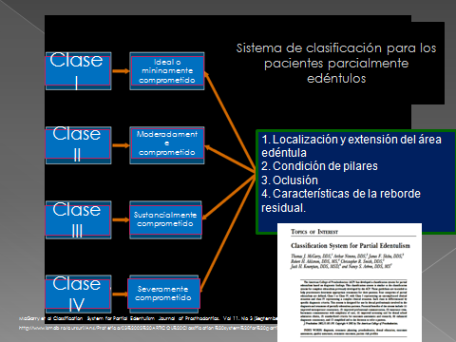

Slide 3
Problemática del
Extremo Libre

Slide 4
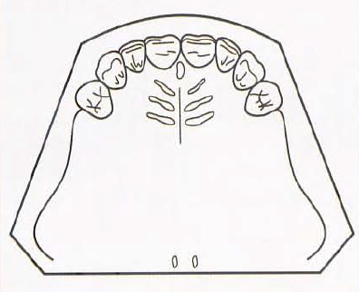
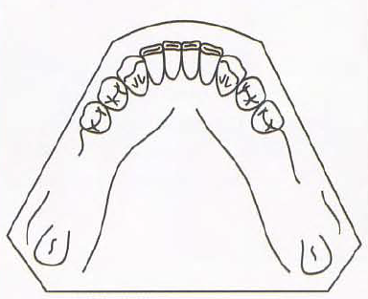
Las Clases I y II de Kennedy, son los casos denominados de “extremo libre”, por la ausencia de los pilares posteriores.

Slide 5
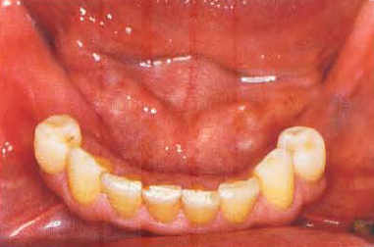
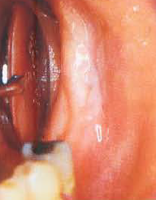
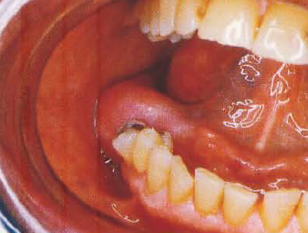
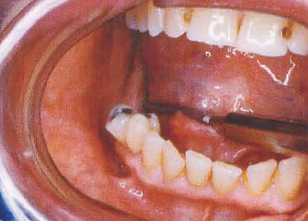
Extremo libre: Evaluar reborde disponible para el soporte mucoso.
Extremo libre no rehabilitado oportunamente : glándula submaxilar suele hipertrofiarse y cubrir el reborde.
Diseño de Prótesis Parcial Removible. David Loza Fernández, H. Rodeny Valverde Montalva. 1°Edición. RIPANO S.A. 2006. Madrid.

Slide 6
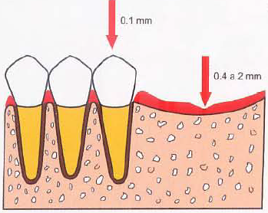
Problemas del Extremo Libre
Diferencia de elasticidad entre el ligamento periodontal y la mucosa que cubre los rebordes residuales.
Diseño de Prótesis Parcial Removible. David Loza Fernández, H. Rodeny Valverde Montalva. 1°Edición. RIPANO S.A. 2006. Madrid.

Slide 7
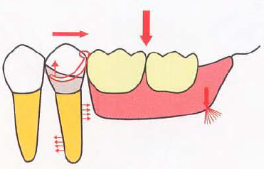
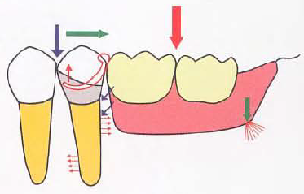
2) Las fuerzas. oclusales en la base de las dentaduras produce tracción del pilar hacia distal próximo al espacio edéntulo.
La base acrílica , comprime los tejidos gingivales, compresión del reborde alveolar en su porción distal, generando mayor reabsorción ósea a este nivel.
del reborde alveolar en su porción distal mayor reabsorción ósea a este nivel.
Diseño de Prótesis Parcial Removible. David Loza Fernández, H. Rodeny Valverde Montalva. 1°Edición. RIPANO S.A. 2006. Madrid.

Slide 8
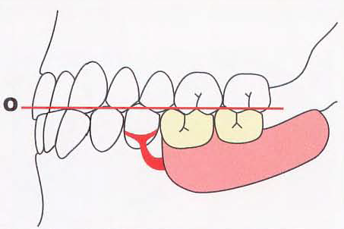
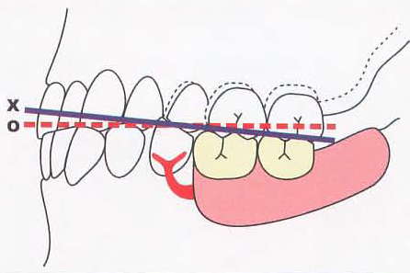
Al reabsorberse el hueso residual, la prótesis se va asentando cada vez más en su parte posterior, generando que el plano de oclusión disminuya a nivel de los molares artificiales y los molares superiores migran en sentido oclusal generando un plano de oclusión más bajo en la parte posterior.
La magnitud de la alteración oclusal es proporcional al grado de reabsorción ósea.
Diseño de Prótesis Parcial Removible. David Loza Fernández, H. Rodeny Valverde Montalva. 1°Edición. RIPANO S.A. 2006. Madrid.

Slide 9
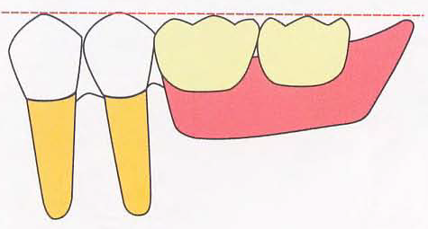
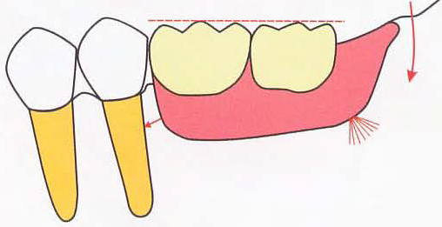
Movimientos de una base a Extremo Libre
Movimiento de inclinación distal: lo Realiza la base girando alrededor de la línea de fulcrum que une los apoyos vecinos al espacio edéntulo y la porción más posterior se desplaza hacia los tejidos subyacentes, produciendo reabsorción ósea a ese nivel.
Este movimiento es inevitable, es el mayor causante de los cambios en los tejidos de soporte incluyendo los pilares.
Diseño de Prótesis Parcial Removible. David Loza Fernández, H. Rodeny Valverde Montalva. 1°Edición. RIPANO S.A. 2006. Madrid.

Slide 10
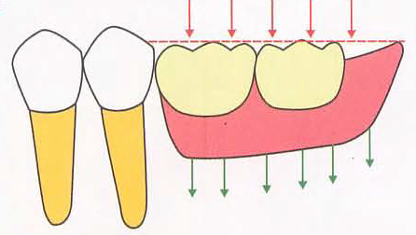
2) Movimiento de traslación perpendicular. La base de la dentadura se mueve paralelamente en toda su extensión ,compresión uniforme del reborde alveolar subyacente, distribuyendo las fuerzas oclusales sobre un área más amplia del soporte alveolar.
Este movimiento es difícil de conseguir a plenitud a pesar de ser el movimiento Ideal, procurar hacer el diseño de modo que la base de la prótesis tenga la posibilidad de realizar este movimiento, controlando la magnitud, dirección ,duración y frecuencia de las fuerzas generadas durante la función de la prótesis .
Diseño de Prótesis Parcial Removible. David Loza Fernández, H. Rodeny Valverde Montalva. 1°Edición. RIPANO S.A. 2006. Madrid.

Slide 11
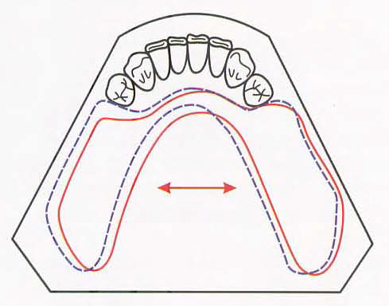
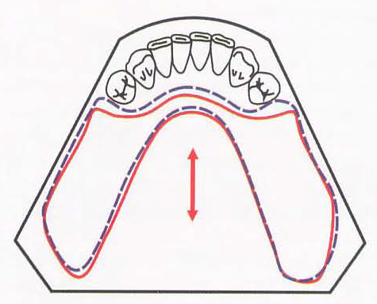
3) Movimiento de traslación horizontal : lo realiza la prótesis desplazándose horizontalmente en dirección ántero-posterior o transversal. No es un movimiento deseable, atenta contra la estabilidad de la prótesis.
Diseñando los retenedores de modo que sus elementos rígidos contacten con las superficies axiales de los pilares hacia oclusal del ecuador y extendiendo las bases hasta los límites funcionales.
Diseño de Prótesis Parcial Removible. David Loza Fernández, H. Rodeny Valverde Montalva. 1°Edición. RIPANO S.A. 2006. Madrid.

Slide 12
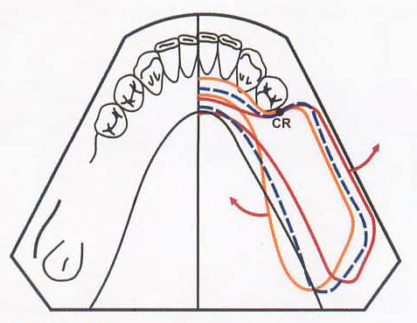
4) Mov. de rotación horizontal, realiza la base moviéndose alrededor de un eje vertical que pasa por el punto donde se une ésta con el pilar.
Mov. Indeseable, se evita con los mismos recursos señalados para el movimiento anterior, además de la rigidez de la prótesis.
Diseño de Prótesis Parcial Removible. David Loza Fernández, H. Rodeny Valverde Montalva. 1°Edición. RIPANO S.A. 2006. Madrid.

Slide 13
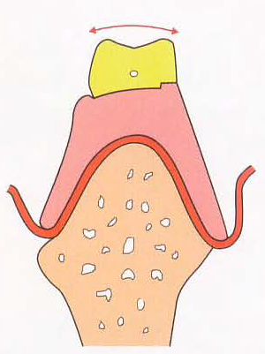
5) Mov. de torsión, movimiento de la base alrededor de un eje ántero-posterior y es una consecuencia de la oclusión, de la flexibilidad de la prótesis y de la extensión insuficiente de la base.
Diseño de Prótesis Parcial Removible. David Loza Fernández, H. Rodeny Valverde Montalva. 1°Edición. RIPANO S.A. 2006. Madrid.

Slide 14
La prótesis a extremo libre actuará según la ubicación de los apoyos principales, como una palanca de 1er género(distal de la pieza pilar) o de 2do género (mesial de la pieza pilar, con apoyos secundarios lo mas alejados del extremo libre) .
Diseño de Prótesis Parcial Removible. David Loza Fernández, H. Rodeny Valverde Montalva. 1°Edición. RIPANO S.A. 2006. Madrid.

Slide 15
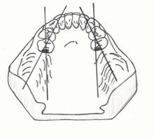
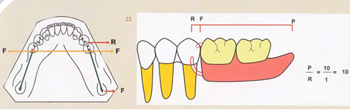
Palanca de 1er género : Apoyo oclusal en Distal del pilar, el fulcrum está sobre el apoyo oclusal, el brazo de resistencia está dado por la distancia entre la punta del retenedor y el fulcrum, el brazo de potencia está representado por la longitud de la base de la dentadura. Cuanto más largo es el extremo libre más poderoso es el brazo de potencia que representa a la fuerzas oclusales y por consiguiente, es mayor la posibilidad de movimientos de la base con todas sus consecuencias.
Diseño de Prótesis Parcial Removible. David Loza Fernández, H. Rodeny Valverde Montalva. 1°Edición. RIPANO S.A. 2006. Madrid.

Slide 16
Si dividimos la longitud del brazo de potencia entre la longitud del brazo de resistencia tenemos lo que se llama “ventaja mecánica” o “momento de palanca”.
P
----- = VM
R
Lo deseable es que la ventaja mecánica tenga un valor bajo para favorecer la salud de los tejidos remanentes. Durante el diseño habrá que procurar un brazo de potencia lo más corto posible y un brazo de resistencia lo más largo posible, para conseguir un coeficiente de bajo valor(ventaja mecánica).
Diseño de Prótesis Parcial Removible. David Loza Fernández, H. Rodeny Valverde Montalva. 1°Edición. RIPANO S.A. 2006. Madrid.

Slide 17
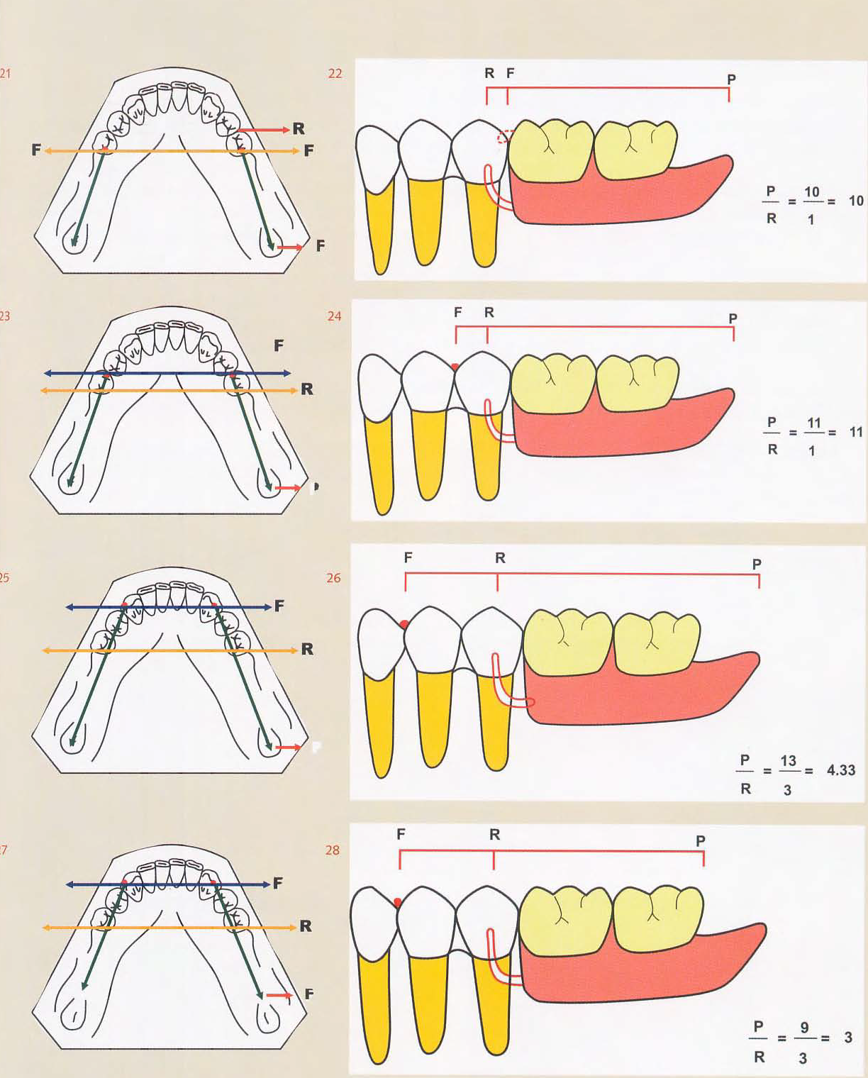

Slide 18
Sugerencias para solución el problema del
Extremo Libre

Slide 19
MANEJO DEL EXTREMO LIBRE
1.Diseño de conectores mayores con rompefuerzas.
2.Sobre dentaduras (coronas telescópicas).
3. Máxima y adecuada distribución de apoyos oclusales principales y secundarios.
4.Bases amplias para distribuir las fuerzas sobre la mayor área mucosa posible.
5.Impresiones funcionales del reborde edéntulo bajo presión selectiva.
6.Elección y selección de retenedores directos e indirectos
7. Uso de los implantes en el extremo libre.

Slide 20
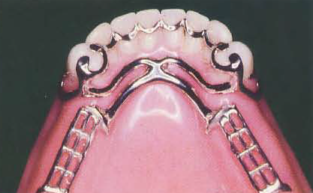
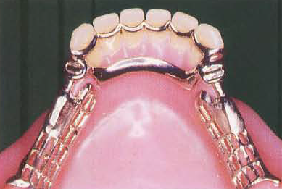
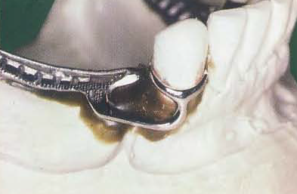
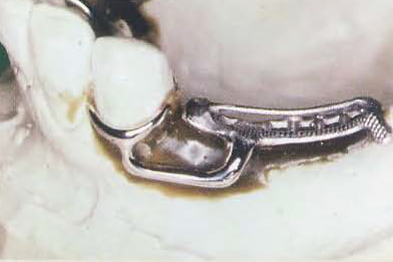
Materiales, técnicas de impresión, varios tipos de rompefueras, diseños especiales de conectores mayores y menores.
Componente tipo bisagra
Rompefuerza por elasticidad
(Observar la separación que existe entre la redecilla metálica y distal del pilar).
Diseño de Prótesis Parcial Removible. David Loza Fernández, H. Rodeny Valverde Montalva. 1°Edición. RIPANO S.A. 2006. Madrid.

Slide 21
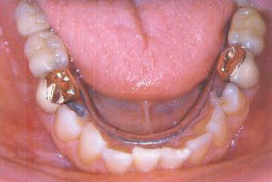
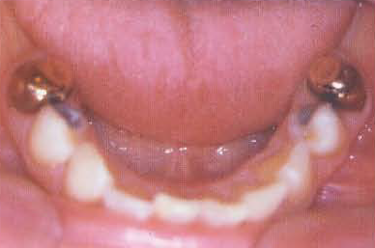
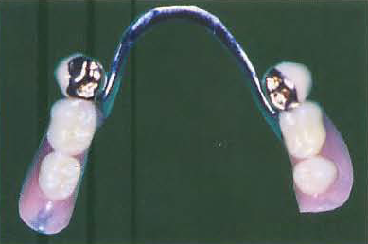
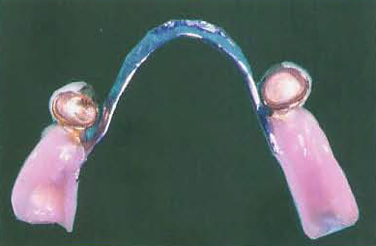
Con coronas telescópicas sobre los pilares vecinos al espacio edéntulo
Diseño de Prótesis Parcial Removible. David Loza Fernández, H. Rodeny Valverde Montalva. 1°Edición. RIPANO S.A. 2006. Madrid.

Slide 22
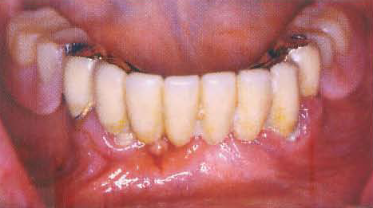
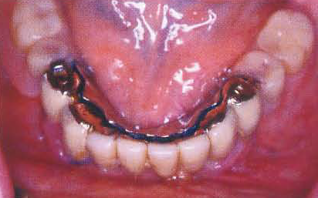
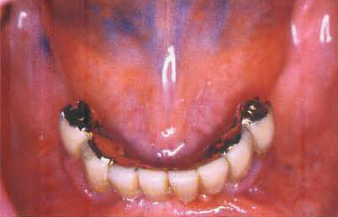
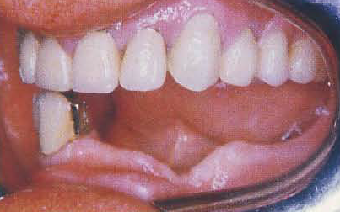
Solución con ataches de precisión que actúa como un cantilever que moviliza las piezas pilares por acción de las fuerzas oclusales, causando la pérdida de éstas.
En el Extremo Libre bilateral; los ataches de precisión y de semiprecisión causan mayor movimiento de los pilares hacia distal que los retenedores convencionales.
Diseño de Prótesis Parcial Removible. David Loza Fernández, H. Rodeny Valverde Montalva. 1°Edición. RIPANO S.A. 2006. Madrid.

Slide 23
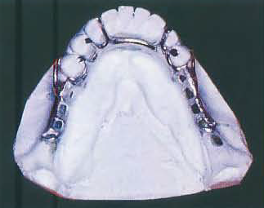
Distribución amplia de fuerzas, empleando tantos apoyos oclusales principales y secundarios como sea posible.
Diseño de Prótesis Parcial Removible. David Loza Fernández, H. Rodeny Valverde Montalva. 1°Edición. RIPANO S.A. 2006. Madrid.

Slide 24
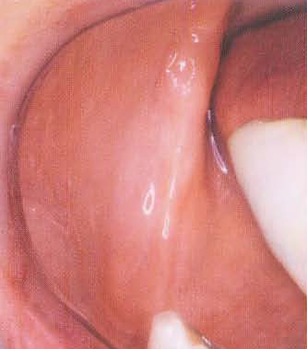
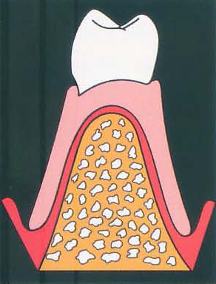
Base de la PPR en el Extremo Libre
Las bases de la dentadura contribuyen al soporte de la prótesis, distribuyendo las fuerzas sobre una región amplia.
Aunque la mucosa oral no es efectiva como el Ligamento Periodontal para aceptar las fuerzas, la extensión máxima de las bases establece un efecto geométrico en términos de desplazamiento de la mucosa.
Diseño de Prótesis Parcial Removible. David Loza Fernández, H. Rodeny Valverde Montalva. 1°Edición. RIPANO S.A. 2006. Madrid.

Slide 25
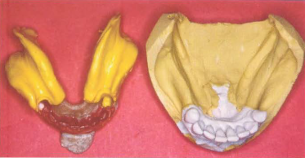
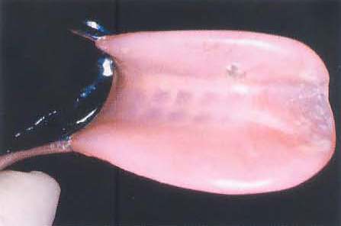
La base de la dentadura contribuye a la estabilidad cuando hay regiones estabilizantes definidas (reborde residual). Las regiones estabilizantes son partes del asiento basal, que soportan a la dentadura, contra las fuerzas que producen desplazamiento horizontal.
Para la PPR a Extremo Libre, en el Maxilar inferior, es la zona retromilohiodea. La utilidad de esta región se maximiza extendiendo el plano lingual tanto como la forma y función de la boca lo permita.
La base de la dentadura de Extremo libre debe tener la misma extensión de la dentadura total.

Slide 26
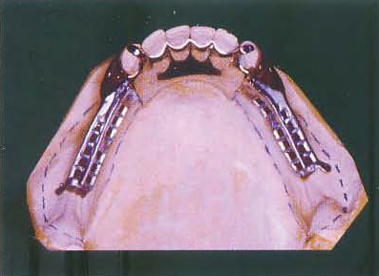
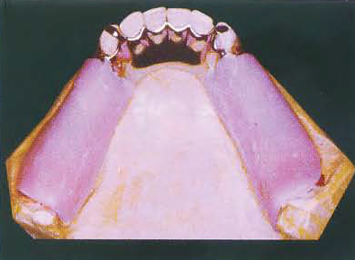
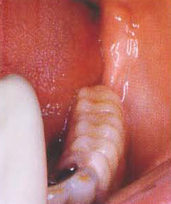
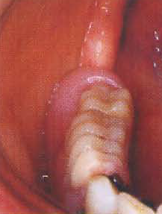
La extensión adecuada de la base de la dentadura se consigue con una impresión modificada tomada con una cubeta confeccionada sobre el modelo de trabajo.
Dentadura en EL con extensión insuficiente de sus bases.
Diseño de Prótesis Parcial Removible. David Loza Fernández, H. Rodeny Valverde Montalva. 1°Edición. RIPANO S.A. 2006. Madrid.

Slide 27
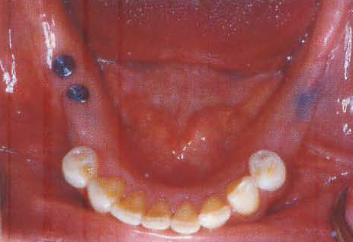
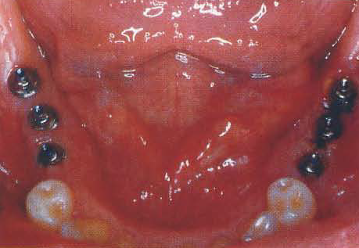
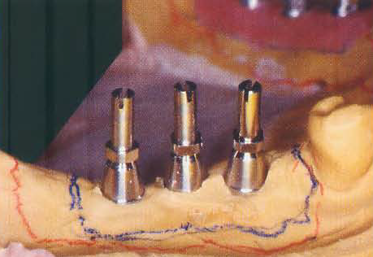
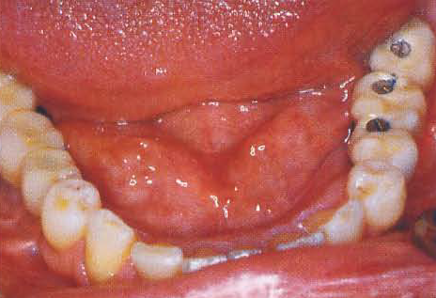
Uso de los implantes en el Extremo libre, cuya técnica es complicada, costosa y no es posible en todos los casos.
Diseño de Prótesis Parcial Removible. David Loza Fernández, H. Rodeny Valverde Montalva. 1°Edición. RIPANO S.A. 2006. Madrid.

Slide 28
EXTREMO LIBRE
Retención
Los planos guías
Los conectores menores.
Las bases.

Slide 29
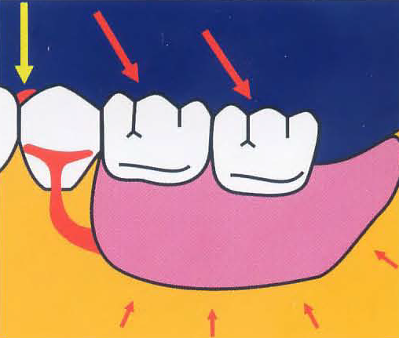
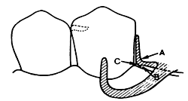
La fricción entre los planos guía y las placas de contacto proximal y los planos adicionales permiten la remoción de la prótesis en direcciones con menos posibilidades de disloque.
La misma función cumplen los conectores mayores al contactar las superficies verticales dentarias.
En Las bases la adhesión y cohesión, la presión atmosférica, la adaptación de los tejidos a la superficie pulida de la prótesis y de la gravedad. La extensión horizontal sublingual, cuando entra en acción la lengua.
Diseño de Prótesis Parcial Removible. David Loza Fernández, H. Rodeny Valverde Montalva. 1°Edición. RIPANO S.A. 2006. Madrid.

Slide 30
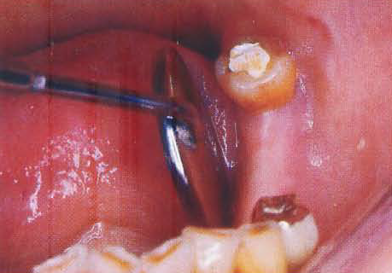






La mejor solución es NO LLEGAR AL EXTREMO LIBRE
Caso: se diseña como Extremo Libre, pero no funciona como el, por no realizar el movimiento de inclinación distal.
Diseño de Prótesis Parcial Removible. David Loza Fernández, H. Rodeny Valverde Montalva. 1°Edición. RIPANO S.A. 2006. Madrid.

Slide 31
Conclusiones
Cuanto mayor sea la magnitud de los movimientos señalados, la acción traumática sobre el reborde alveolar, el tejido gingival y el soporte de los pilares, Movimientos influenciados por factores como la localización de los apoyos en mesial o distal de los pilares, la extensión, adaptación de la base y otros como la oclusión de la piezas artificiales, la adaptación de los retenedores, etc.
Un diseño correcto y un adecuado soporte para la PPR a Extremo Libre comprenden el soporte dentario con el soporte mucoso.
Diseño de Prótesis Parcial Removible. David Loza Fernández, H. Rodeny Valverde Montalva. 1°Edición. RIPANO S.A. 2006. Madrid.

Slide 32
Los productos nocivos e indeseables de una terapia con PPR son la movilidad y la inflamación alrededor de los pilares.
Los problemas periodontales deben ser tratados con adecuada higiene oral ,debe ser establecida antes de la inserción de la dentadura.
,
En el diseño de las dentaduras a Extremo Libre la dispersión de las fuerzas oclusales alrededor de los pilares y de la mucosa alveolar es generalmente considerada como la más importante para minimizar la movilidad de los pilares y la sobrecarga localizada en determinadas zonas del reborde alveolar.
Diseño de Prótesis Parcial Removible. David Loza Fernández, H. Rodeny Valverde Montalva. 1°Edición. RIPANO S.A. 2006. Madrid.

